Slide 2
آشنایی با قابلیت Type Safety در سی‌شارپ
چرا ایمنی نوع (Type Safety) در برنامه‌نویسی اهمیت دارد؟

Slide 3
Type Safety در یک نگاه
تعریف: Type Safety یعنی اطمینان از اینکه هر متغیر یا شیء فقط داده‌ای از نوع تعریف‌شده‌ی خود را می‌پذیرد.
هدف: جلوگیری از خطاهای ناسازگاری نوع داده‌ها.
مزیت: شناسایی بسیاری از خطاها در زمان کامپایل به جای زمان اجرا.

Slide 4
مزایای Type Safety
کاهش خطاهای زمان اجرا
بهبود خوانایی و نگهداری کد
اطمینان از استفاده صحیح از متغیرها و اشیاء
جلوگیری از دسترسی نادرست به حافظه
پشتیبانی بهتر از ابزارهای IntelliSense

Slide 5
چگونه Type Safety از خطا جلوگیری می‌کند؟
int number = 10;
number = "Hello"; // خطا: ناسازگاری نوع داده

Slide 6
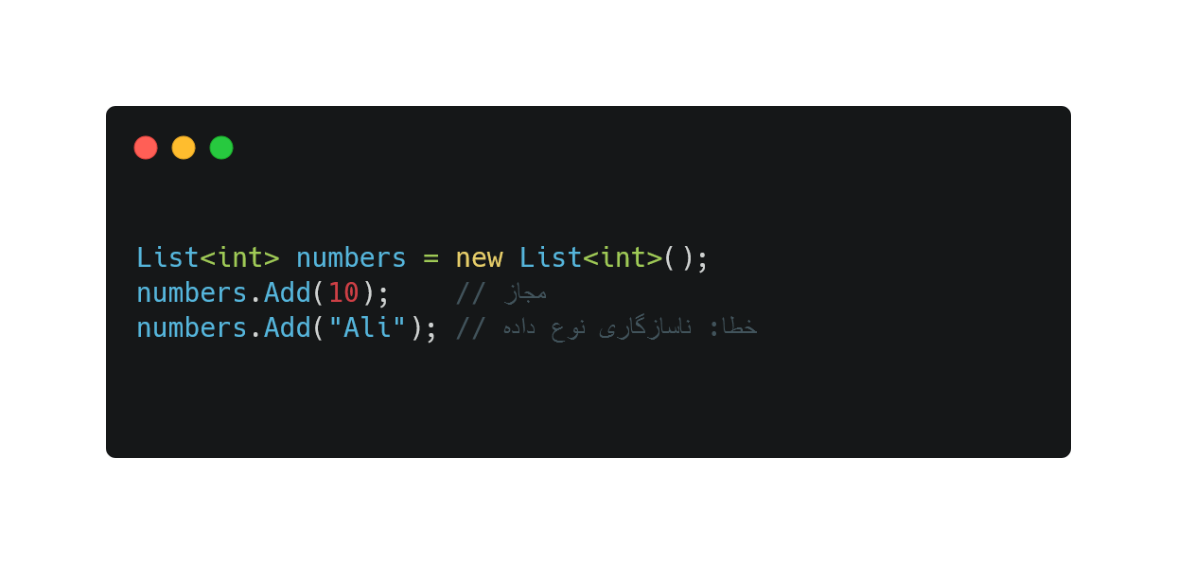
نقش Generics در Type Safety
Generics در سی‌شارپ به ما کمک می‌کند که نوع داده‌ها را به صورت امن در لیست‌ها، دیکشنری‌ها و کلاس‌های عمومی تعریف کنیم.

Slide 7
مزایای Compile-Time Checking
سی‌شارپ بسیاری از خطاهای Type Safety را در زمان کامپایل شناسایی می‌کند.
این ویژگی از اجرای برنامه‌ای با مشکلات احتمالی جلوگیری می‌کند.

Slide 8
نکات کلیدی Type Safety
سی‌شارپ از تبدیل صریح (Explicit Casting) و تبدیل ضمنی (Implicit Casting) پشتیبانی می‌کند.
Type Safety در زمان استفاده از انواع ارث‌بری و اینترفیس‌ها نیز رعایت می‌شود.
ابزارهایی مثل var به صورت خودکار نوع داده را بر اساس مقدار تعیین می‌کنند.

